Slide 1
FILOSOFÍA POLÍTICA
MARÍA MARTÍN

Slide 2
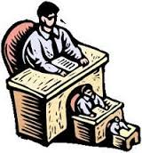
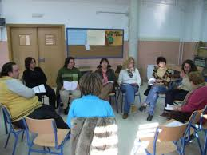
PODER
DEFINICIÓN GENERAL Y PODER POLÍTICO Fuente: definición.de
RELACIONES DE PODER : JERARQUÍA Y HORIZONTALIDAD
MECANISMOS QUE UTILIZA EL PODER: CASTIGO, PREMIO, MANIPULACIÓN, PERSUASIÓN, OCULTACIÓN, MENTIRA…
Fuente:utopiadream.info

Slide 3
LEGITIMIDAD DEL PODER
CLASIFICACIÓN DE MAX WEBER:
CARISMÁTICA
TRADICIONAL
RACIONAL-LEGAL
(ELPODER POLÍTICO PAG. 4)

Slide 4
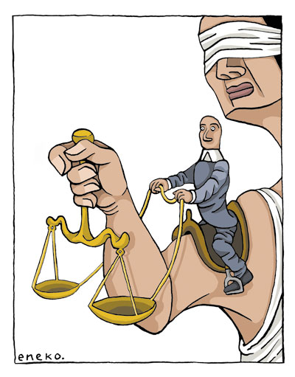
ESTADO
DEFINICIÓN Y CARACTERÍSTICAS
SEPARACIÓN DE PODERES: EJECUTIVO. LEGISLATIVO Y JUDICIAL (APUNTES EL PODER POLÍTICO PAG 2,3)

Slide 5
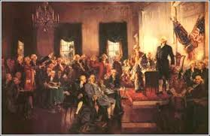
ESTADO LIBERAL
DEFINICIÓN Y CARACTERÍSTICAS
FUNCIONES
CONSTITUCIONALISMO
(EL PODER POLÍTICO PAG 7,8) Fuente:grandesimagenes.com

Slide 6
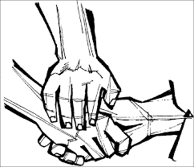
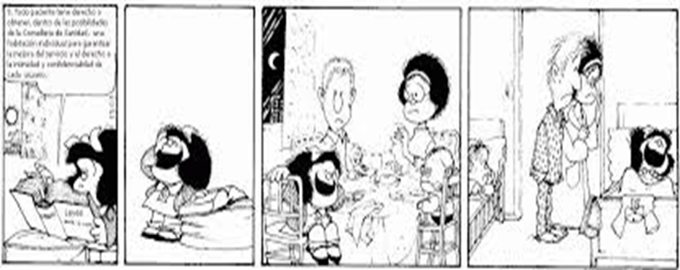
SOCIALISMO
DEFINICIÓN Y CARACTERÍSTICAS
DOS SOCIALISMOS: COMUNISMO
SOCIALDEMOCRACIA
(EL PODER POLÍTICO PAG 11-14)

Slide 7
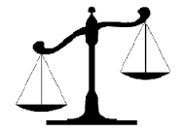
ESTADO SOCIAL Y DEMOCRÁTICO DE DERECHO
SOCIAL: IGUALDAD
DEMOCRÁTICO: SOBERANÍA POPULAR
DE DERECHO: IMPERIO DE LA LEY
( PÁGINA 15 NO ESTUDIAR)

Slide 8
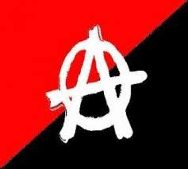
ANARQUISMO
DEFINICIÓN Y CARACTERÍSTICAS (EL PODER POLÍTICO PÁGINA 17)

Slide 9
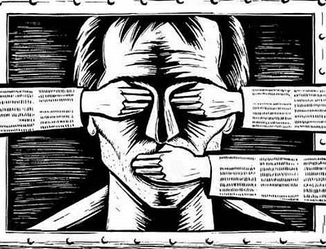
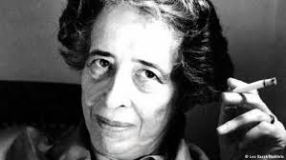
TOTALITARISMO
(APUNTES BLOQUE 14 PÁGINA 33-34) Y EJERCICIO HANANH ARENDT PÁGINA 16

Slide 10
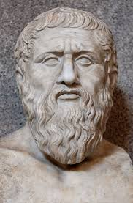
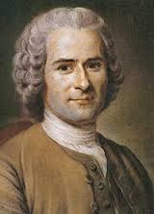
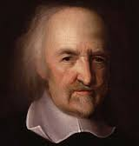
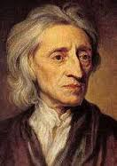
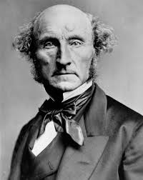
ORIGEN DEL PODER
PLATÓN:(APUNTES BLOQUE 14 PÁG 22- 25)
TEORÍAS CONTRACTUALISTAS: HOBBES, LOCKE Y ROUSSEAU (PODER POLÍTICO PAG 6)
LIBERALISMO: A. SMITH Y J. STUART MILL(BLOQUE 14 PÁG. 31- 33)

Slide 11
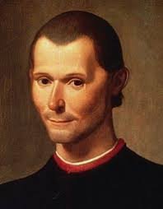
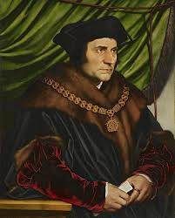
PENSAMIENTO UTÓPICO
MAQUIAVELO (BLOQUE 14 PÁGINA 26)
TOMÁS MORO ( BLOQUE 14 PÁGINA 28)

Slide 12
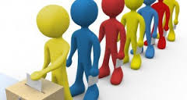
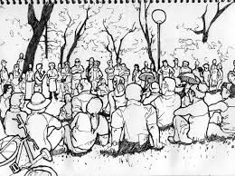
DEMOCRACIA
DEFINICIÓN
FUNDAMENTOS
Fuente:elnaviero.com
PELIGROS O LÍMITES

